Slide 1
¤n bµi cò

Slide 2
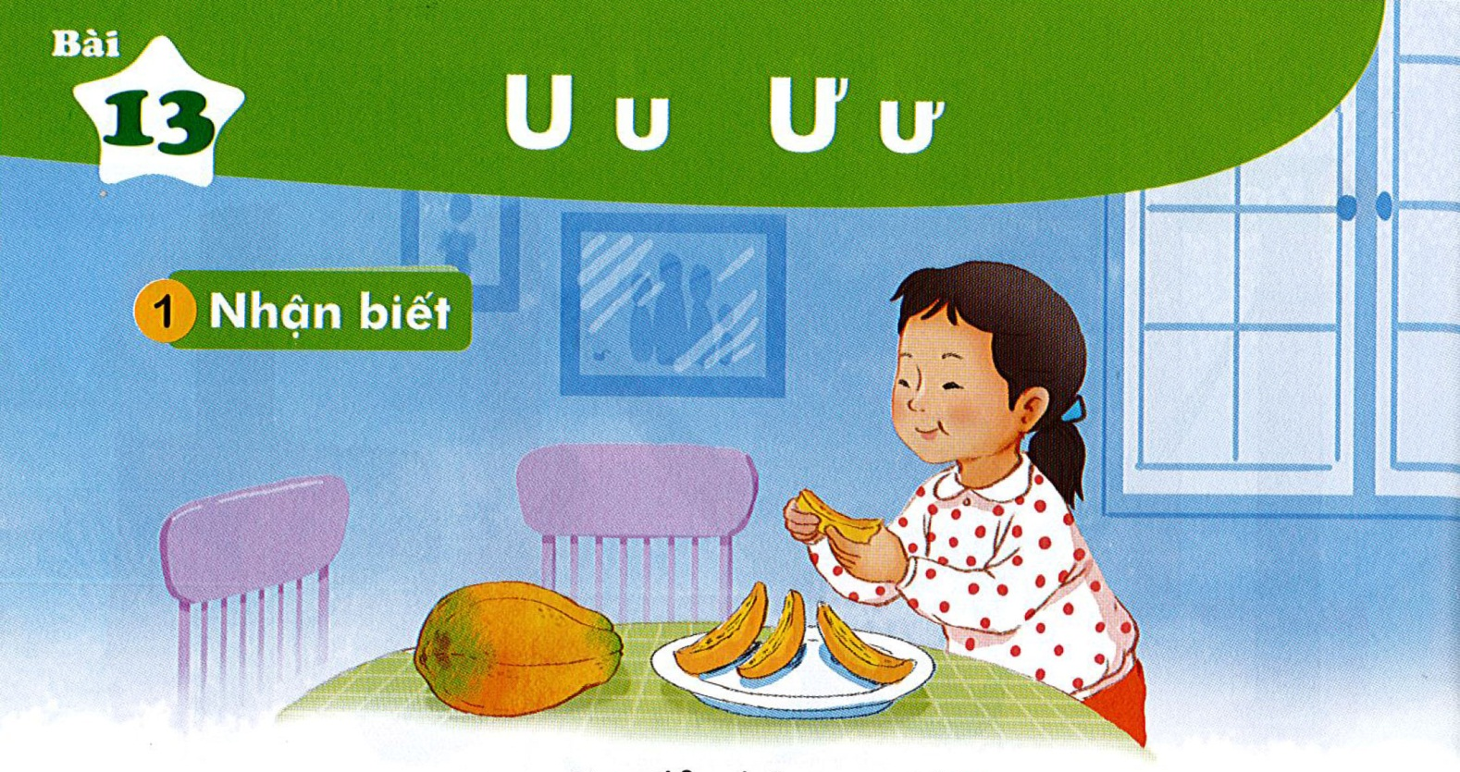
u
õ
§u ®ñ chÝn ngät lõ
u

Slide 3
u
­ư
®
u
l
õ
®ñ
lõ
dï
®ñ
hò
cö
dù
l÷

Slide 4

dï
®u ®ñ
hæ d÷

Slide 5
u
­ư
õ
®
u
l
®ñ
lõ
dù
dï
®ñ
hò
cö
l÷
dï
®u ®ñ
hæ d÷

Slide 6








Thư Giãn

Slide 7
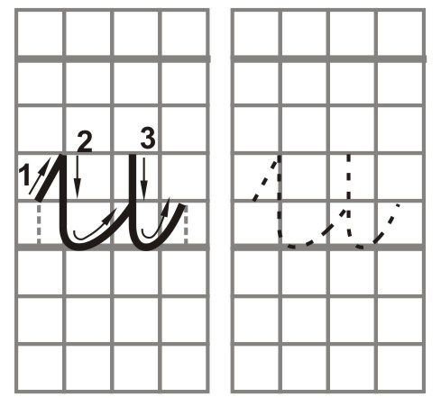

Slide 8
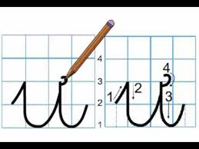

Slide 9
ViÕt vë

Slide 10
Thư Giãn

Slide 11

C¸ hæ lµ c¸ d÷.
÷.

Slide 12

Giíi thiÖu

